Slide 1



Kontekstbevisst KI-agent for kommunale saksbehandlere
Kristiansand
Kommune
Notes:
Vi er bachelorgruppen bak dette prosjektet i samarbeid med Kristiansand kommunes FoU 2026-program.
Prosjektet har vært utviklet i samarbeid med Plan & Bygg og UiA og skal lage en…

Slide 2

Introduksjon, oppsummering og innføring av arbeid gjort siden rapporten
Leveransen (demo og arkitektur)
Metode og prosess
Konklusjon og ressonement
Agenda
Notes:
I samarbeid med plan og bygg har vi utviklet en MVP av en KI-assistent for saksbehandlere
Prosjektet har hatt fokus på undersøke hvordan kunstig intelligens kan brukes til å støtte arbeidsflyten kommunale saksbehandlere
Underveis i prosjektet endret også scope seg, og en sentral del ble å utvikle en fleksibel grunnarkitektur som kan videreutvikles over tid. Her har vi prirotiert langsiktig verdi for kommunen
Denne sliden:
Endre agendaen til å ha de overordnede temaene

Slide 3





Fremtiden for KI i offentlig sektor
Mål 2030:
Alle statlige virksomheter skal bruke KI i sin oppgaveløsning
43%
100%
Idag
Innen 2030
Kilde: Fremtidens digitale Norge – nasjonal digitaliseringsstrategi 2024–2030
Notes:
Kunstig intelligens blir en stadig viktigere del av offentlig sektor.
Regjeringen har mål om at alle statlige virksomheter skal bruke KI i sine arbeidsprosesser.
I dag er tallet rundt 43%, innen 2030 skal dette være 100%. Dette viser at offentlig sektor står foran store endringer, både når det gjelder effektivisering og hvordan man jobber med informasjonen
Måten det blirt gjort på hos mange aktører idag, er at de outsourcer KI bruken sin til de større amerikanske selskapene som OpenAI, Antrophic eller Microsoft. Man jobber med sensitive data, og dette fører til at man får lite kontroll over dataen.

Slide 4

Prosjektbeskrivelse
Utvikle en kontekstbevisst KI-assistent for kommunale saksbehandlere
Etablere en fleksibel grunnarkitektur for videre utvikling
Unngå leverandørlåsning og eierskap over egen data
Notes:
I samarbeid med plan og bygg har vi utviklet en MVP av en KI-assistent for saksbehandlere. Her har vi identifisert ulike smertepunkter i arbeeidsprosessen
Saksbehandlere går igjennom mye repetitiv og manuell arbeid, ting some egentlig kan automatiseres, og tar mye tid
Samtidig er informasjon ofte fragmentert mellom ulike systemer, dokumenter og regelverk, noe som gjør informasjonsinnhenting en lang og krevende prosess.
Dette dannet grunnlaget for utviklingen av KI-assistenten
Underveis i prosjektet endret også scope seg, og en sentral del ble å utvikle en fleksibel grunnarkitektur som kan videreutvikles over tid. Her har vi prirotiert langsiktig verdi for kommunen
Dette gjør at man unngår å låse seg til bestemte leverandører.
I tillegg, tillater dette en å få full eierskap og kontroll over egendata.

Slide 5

Hva har vi gjort siden innlevering av rapport?
Frontend:
Refaktorering
UI for filhåndtering
Backend:
Refaktorering
Filhåndtering og prosessering
Chathistorikk for LLM
Diverse:
GAP-analyse og avdekke sårbarheter av repoer til teamene
Landing page for FoU KK
Gjøre klar til handoff
Notes:
Chat historikk og underliggans oppgaver
Filprosessering
Refaktorering
Jobbet med landing page til KK
Feat: UI for fil håndtering / visualisering på samtalesiden / saksiden
Refaktorert: Samtalesiden, Alle samtaler-siden med filter/sortering, Sidebaren, Innstillingersiden (lys/mørk modus)
Refaktorert masse - øke kvaliteten og gjøre det klart til handoff
File upload and file storage connected between backend and frontend
GAP-analyse av repoene til alle teamene + manuell sikkerhetsårbarhetssjekk (+ ekstra forbedrings potensialer)

Slide 6
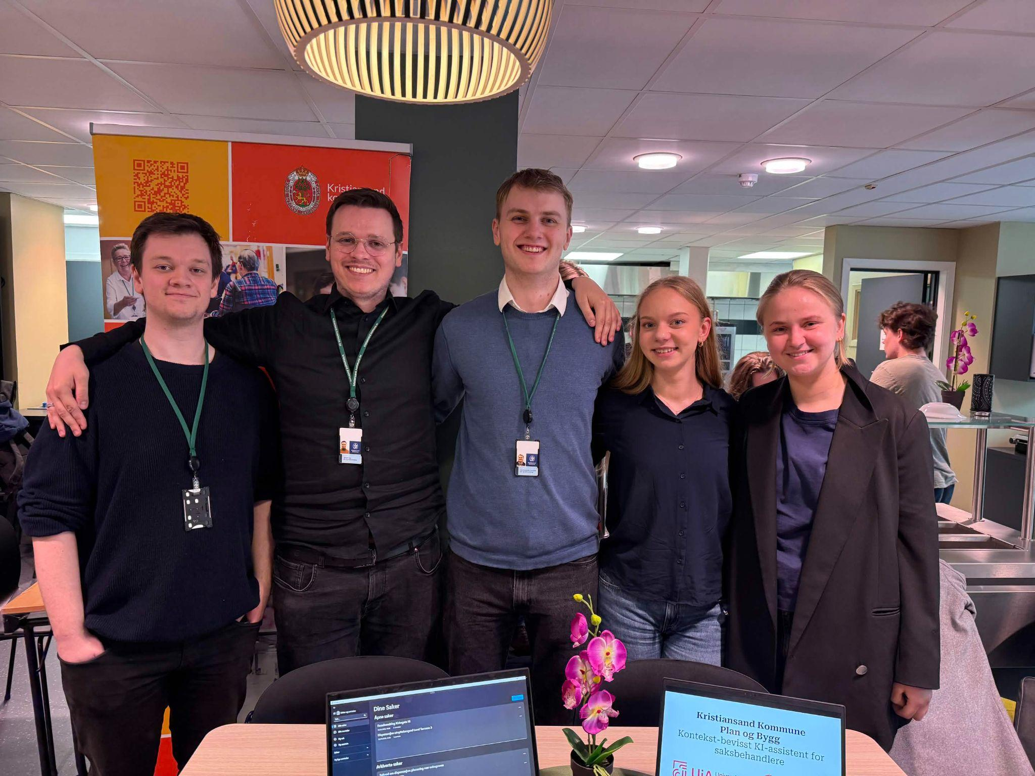
Expo 19.05.26
Notes:
Kanskje når vi presenterer anerkjenne at Hallgeir var der også.
Frank

Slide 7
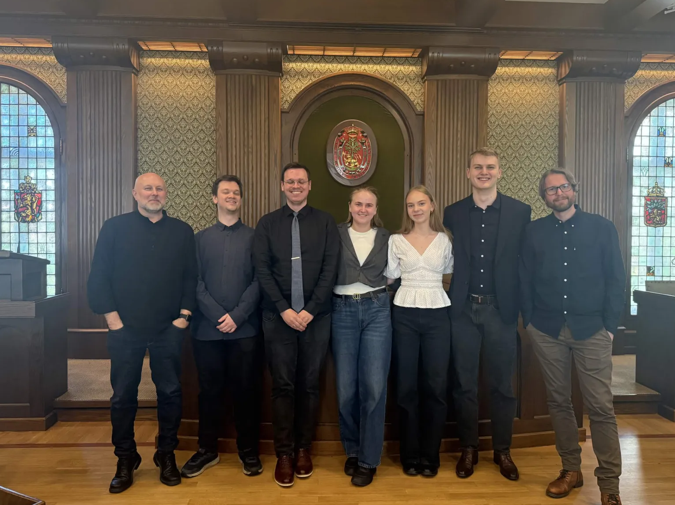

Avsluttningsseminar KartAi torsdag 21.05.26
Gruppen presenterte foran Kristiansand kommune + streamet for flere kommuner
Samarbeid mellom Kristiansand
kommune, Kartverket, Norkart AS og UiA
Notes:
Kanskje når vi presenterer anerkjenne at Hallgeir var der også.
Introduser det Stine skal si

Slide 8
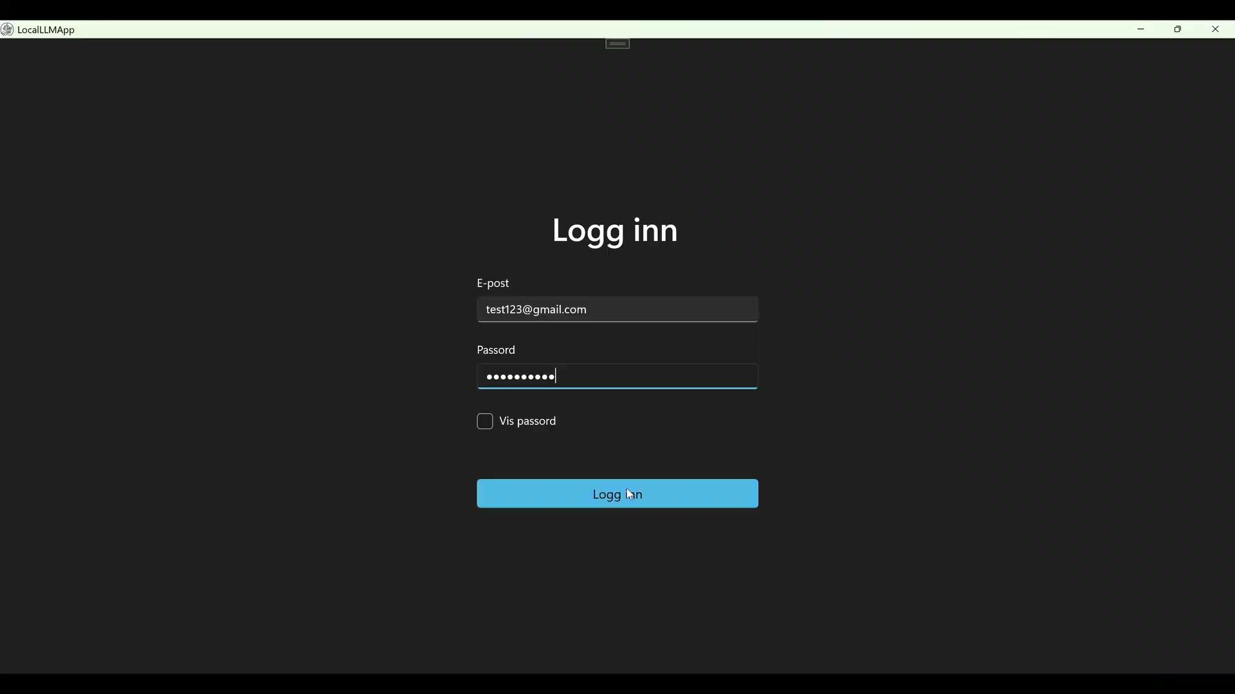
Demo
Notes:
Som dere kan se, likner på brukergrensesnittet til de store aktørene som ChatGPT og Claude
(intensjonelt slik at brukerne ikke trenger å lære nytt grensesnitt)
Sak (likner på prosjekt) med flere samtaler
Starte samtaler utenom tilknytning til sak

Slide 9
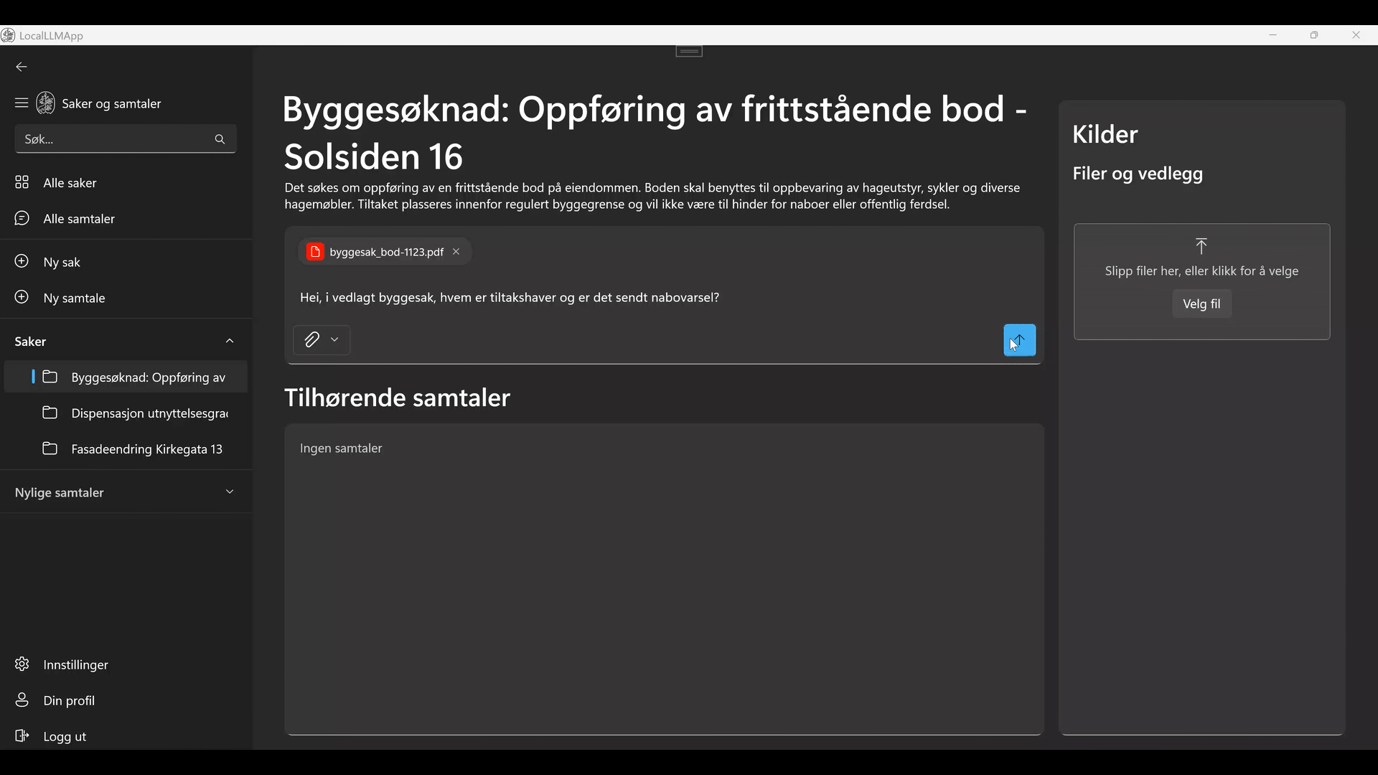
Samtalesiden
Notes:
Samtalesiden
Blir sendt spørsmål med svar som står i vedlegget, der LLM svarer riktig
Vi vil også nevne at vi har hatt god kontakt med saksbehandlere
gjennomført brukertester med gode input fra saksbehandlerne
→ påvirket ulike valg (samtaler utenom tilknytning til sak)
→ Tilbakemeldingene som falt utenfor vårt skope skrevet i handoff dokument

Slide 10
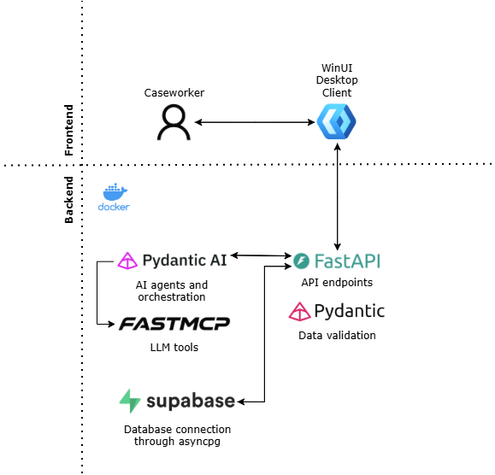
Arkitektur
diagram
Verdien ligger i kjernen
Fokus på kjernestruktur og dataflyt
Fleksibelt
Notes:
Arkitekturdiagrammet kjenner dere igjen fra rapporten
Hovedverdien i prosjektet ligger i backenden, i kjernen som består av FastAPI, Pydantic og FastMCP
Vi ønsket så få ytre avhengigheter som mulig ved å holde det smalt, men fremdeles velge noe som er kraftig og fremtidsrettet.
Vi la fokus på å utvikle en solid grunnstruktur og dataflyt, mens vi fortsatt holder det fleksibelt.

Slide 11




Arkitektur
Matrikkel
Fleksible endepunkter
GIS
Applikasjonen
Arkiv
Frontend
Backend
…
Egendefinert database
WinUI 3
Lokale LLM modeller
Notes:
Fleksibel arkitektur -> enkelt å bytte KI modeller, agenter, tjenester
Backenden er ikke avhengig av frontenden, og etter behov så kan frontenden endres eller byttes ut.
Vi byttet mellom Lokal og ekstern LLM, og håndterer forskjellige respons-formater med et konverteringslag.
Om vi skal nå målet til regjeringen innen 2030 er det ESSENSIELT å kunne få KIen til å jobbe for oss, slik vi vil, med tilgangene og avgrensningene vi setter.

Slide 12
Leverte vi som forventet?
Hva var forventet?
Intensjonelle nedprioriteringer
Sikkerhet
Testing
Kontekstinnhenting
Hvor godt traff vi målet?
Expected Deliverables:
For Part 1: A functioning context-aware desktop client with plugin-ready architecture.
For Part 2: A lightweight backend MVP that can receive contextual data and communicate with one or more LLMs through MCP or equivalent mechanisms.
Documentation covering architectural choices, API interfaces, and data flow.
Recommendations for scalability, future functionality (e.g., speech, automation), and security considerations.
Notes:
Det her er jo kjempeflott, men hvordan levde vi egentlig opp til det som ble etterspurt?
Hva er forventet: Frontend, backend, dokumentasjon, videre anbefalinger og tanker.
Intensjonelle nedprioriteringer -> alle disse er avklart og anbefalt av Arkitekt å gjøre slik at vi faktisk når målet og fokuserer på det som trengs å gjøres først.
Sikkerhet: Har designet med sikkerhet i tankene, men implementert minimalt. Men lagt opp systemet så implementasjonen av de følgende punktene ikke krever stor omskriving.
Testing: For det meste gjennomført manuelle tester, men har noen automatiske kodetester i CI/CD pipeline, spesielt rundt deployment.
Kontekstinnhenting: Det er et “svart hull” som vi startet på, men ble senere nedprioritert for å heller få resten på plass.

Slide 13
Leverte vi som forventet?
Hva var forventet?
Intensjonelle nedprioriteringer
Sikkerhet
Testing
Kontekstinnhenting
Hvor godt traff vi målet?
Expected Deliverables:
For Part 1: A functioning context-aware desktop client with plugin-ready architecture.
For Part 2: A lightweight backend MVP that can receive contextual data and communicate with one or more LLMs through MCP or equivalent mechanisms.
Documentation covering architectural choices, API interfaces, and data flow.
Recommendations for scalability, future functionality (e.g., speech, automation), and security considerations.
Notes:
Vi traff på det aller meste
Context-aware og kontekstinnhenting har vi allerede avklart, men hva med plugin-ready architecture?
Ikke helt traff på at klienten skulle være plugin-ready

Slide 14


Leverte vi som forventet?
Hvorfor bommet vi på ‘pluggable’ aspektet?
Forskjellig tolkning av pluggable og hva det betyr i praksis
Kunnskapsgap rundt arkitektur mellom studenter og arkitekt
Hvorfor ble ikke dette fanget tidligere?
Godkjent arkitektur på høyt nivå, ikke på lavt nivå
Notes:
Grunnen til at vi ikke har levert en klient-arkitektur som er pluggable er egentlig på grunn av en misforståelse av hva dette vil si i praksis
Vi trodde at vi utvikla en klient som var pluggable
Vår oppfatning var at dette gikk ut på å separere arbeidsoppgaver strukturert
Egentlig var det ønskelig med en spesifikk fremgangsmåte som kunne bruke .dll’er; slik vi nevnte på i rapporten også
I og med at vi har hatt jevnlig kommunikasjon og arkitekturforum, stussa vi på hvordan vi ikke har fanget opp dette tidligere?
Det bunner ut i at vi fikk arkitekturen godkjent på et høyt nivå, men ikke på et lavere, kode-nivå

Slide 15


Hva ville vi gjort annerledes?
Involvere arkitekt på et lavere nivå
Følge best practices jevnt, eksempelvis OOP
Planlegge filstruktur og kobling mellom teknologier tidlig
Finne og dra kunnskap fra prosjekter med liknende tech stack
→ For å hindre teknisk gjeld og øke kvalitet
Notes:
Det fører til oss videre til hva vi kunne gjort annerledes
Vi skulle ha involvert arkitekt på et lavere nivå tidligere og fått tilbakemelding på fremgangsmåte i kode
Vi skulle også vært mer konsekvente med å følge best practices, for eksempel da objekt-orienterte prinsipper;
Dette kunne spart oss for en del refaktorering i den siste perioden, slik som frank nevnte
I tillegg så skulle vi ha planlagt filstruktur og kobling mellom teknologier tidligere;
Sånn vi jobba så pusla vi på ulike teknologier litt etterhvert - litt fordi vi ikke hadde kunnskap til teknologiene
Vi skulle også ha funnet spesifikke eksempler på prosjekter som bruker liknende tech stack som vi hadde
Når vi undersøkte teknologiene så vi ofte på de ulike teknologiene for individuelt
Å finne eksempler på hvordan de kan kobles kunne gitt oss ideer til konkrete fremgangsmåter

Slide 16

Hva gjorde vi bra?
Struktur og organisering: arbeidsprosess
Identifiserte forbedringspotensial
→ Kontinuerlig tilpasning og forbedringer gjennom prosjektet
Hyppigere re-estimering, diskusjon i subgrupper, kortere sprinter i PI3,
daglig logg, timeføring, fast ukestruktur, subgrupper, konkrete PI / sprint mål
Notes:
For selv om det er flere ting vi ville ha gjort annerledes, er det flere ting vi fikk til. Blant annet Struktur i arbeid og prosess:
Tidlig i bachelorperioden, identifiserte vi forbedringspotensial og kom med tiltak deretter. 3 eks:
- Re-estimering som kontinuerlig aktivitet (ikke en ettertanke)
- Diskusjon i subgruppe (unngå tidstyveri og kontekstbytte)
- Kortere sprint i PI3 - bevisst tilpassing til tidspress

Slide 17
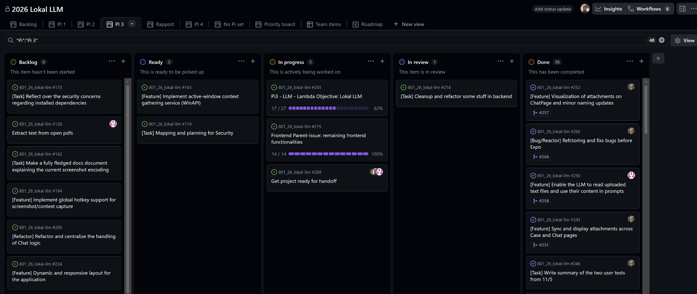
GitHub projects Backlog
Notes:
Et annet relevant eksempel på dette, er hvordan vi organiserte arbeidet i GitHub, som dere ser her på bilde.

Slide 18
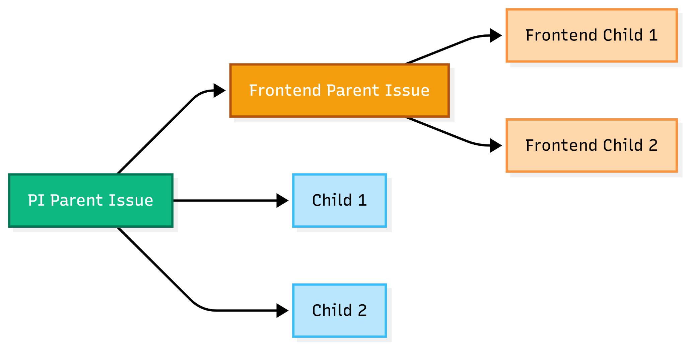
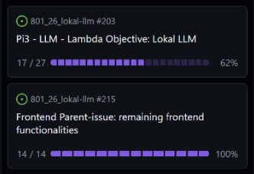

Organisering i backlog
Notes:
Vi fulgte Fou programmets backlog struktur, men vi tilpasset det etter våre behov:
→ Ga bedre oversikt over hva som skulle prioriteres / vår fremgang

Slide 19
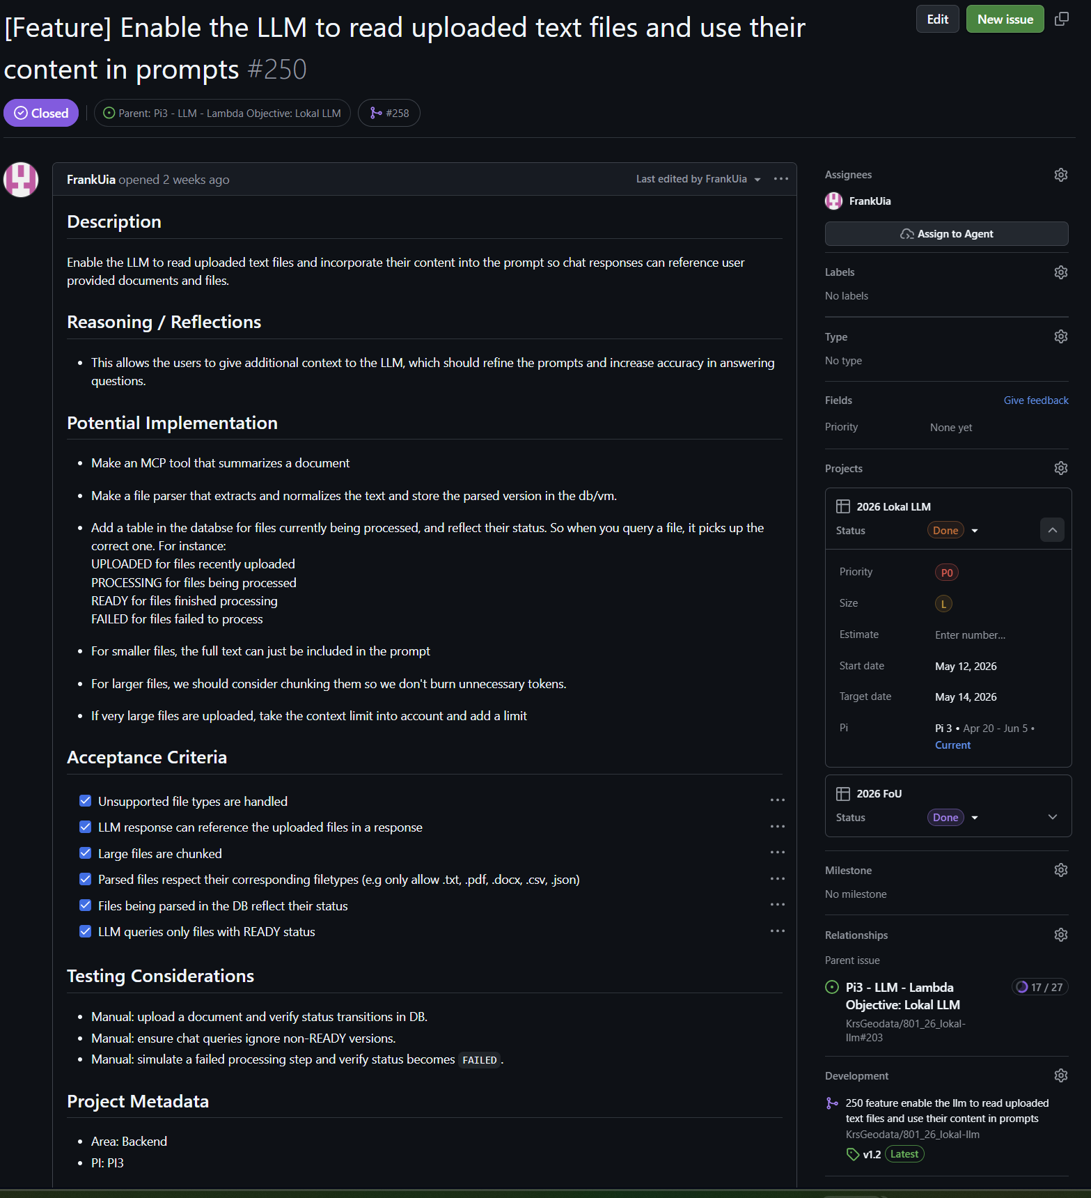
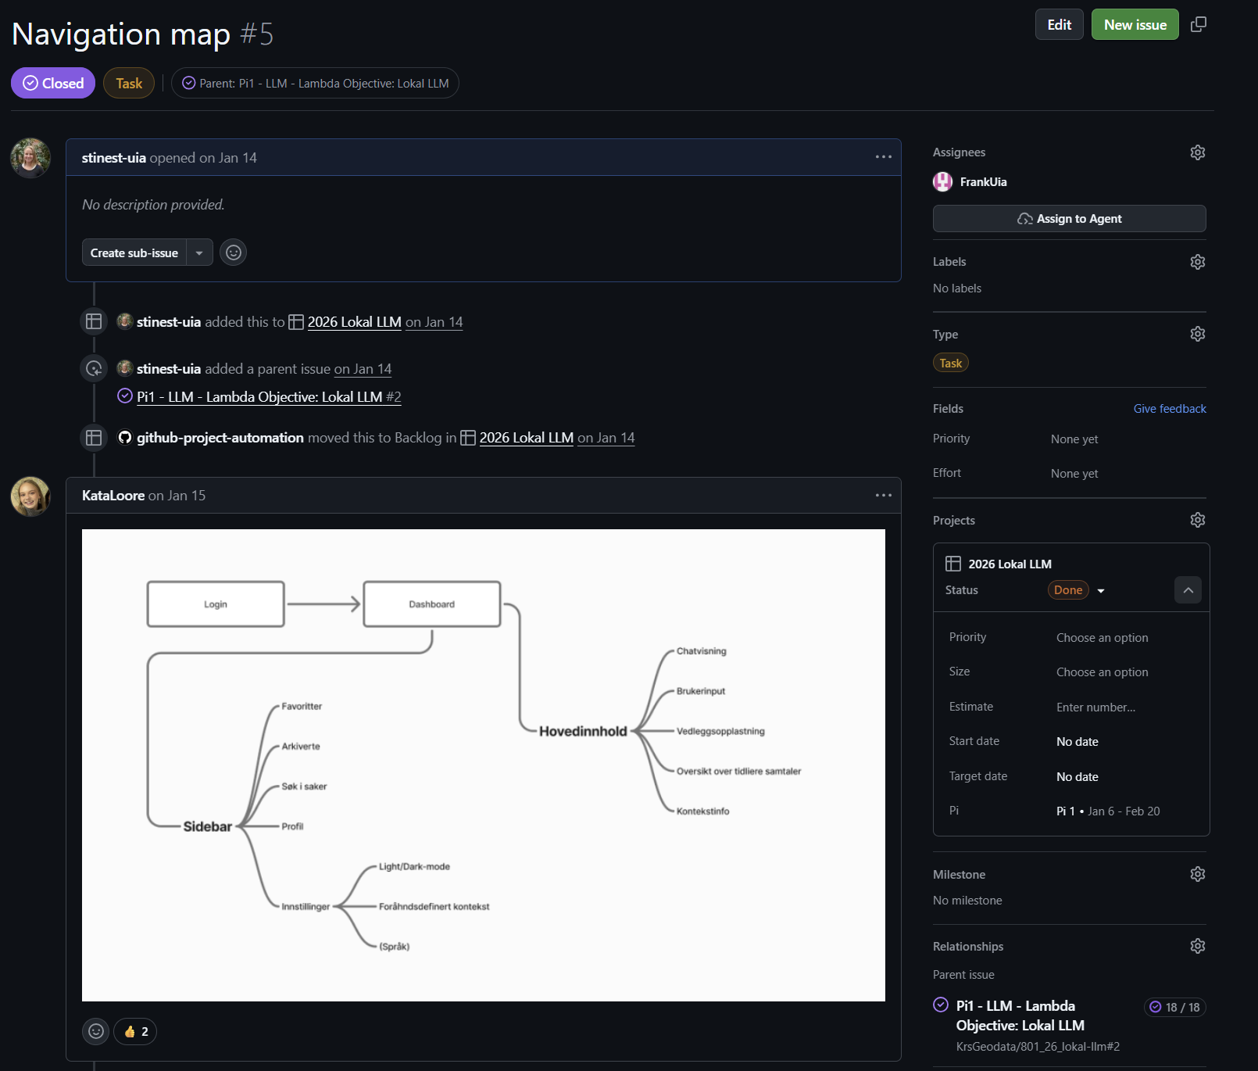
Før
ISSUE
Etter
Notes:
Et annet eksempel: er disse bildene som viser før / og etter vi implementerte standardiserte issue maler:
→ generelt sett så har det vært lettere for andre gr.medlemmer å plukke opp andres arbeid
→ oversikt på hva andre gjør

Slide 20
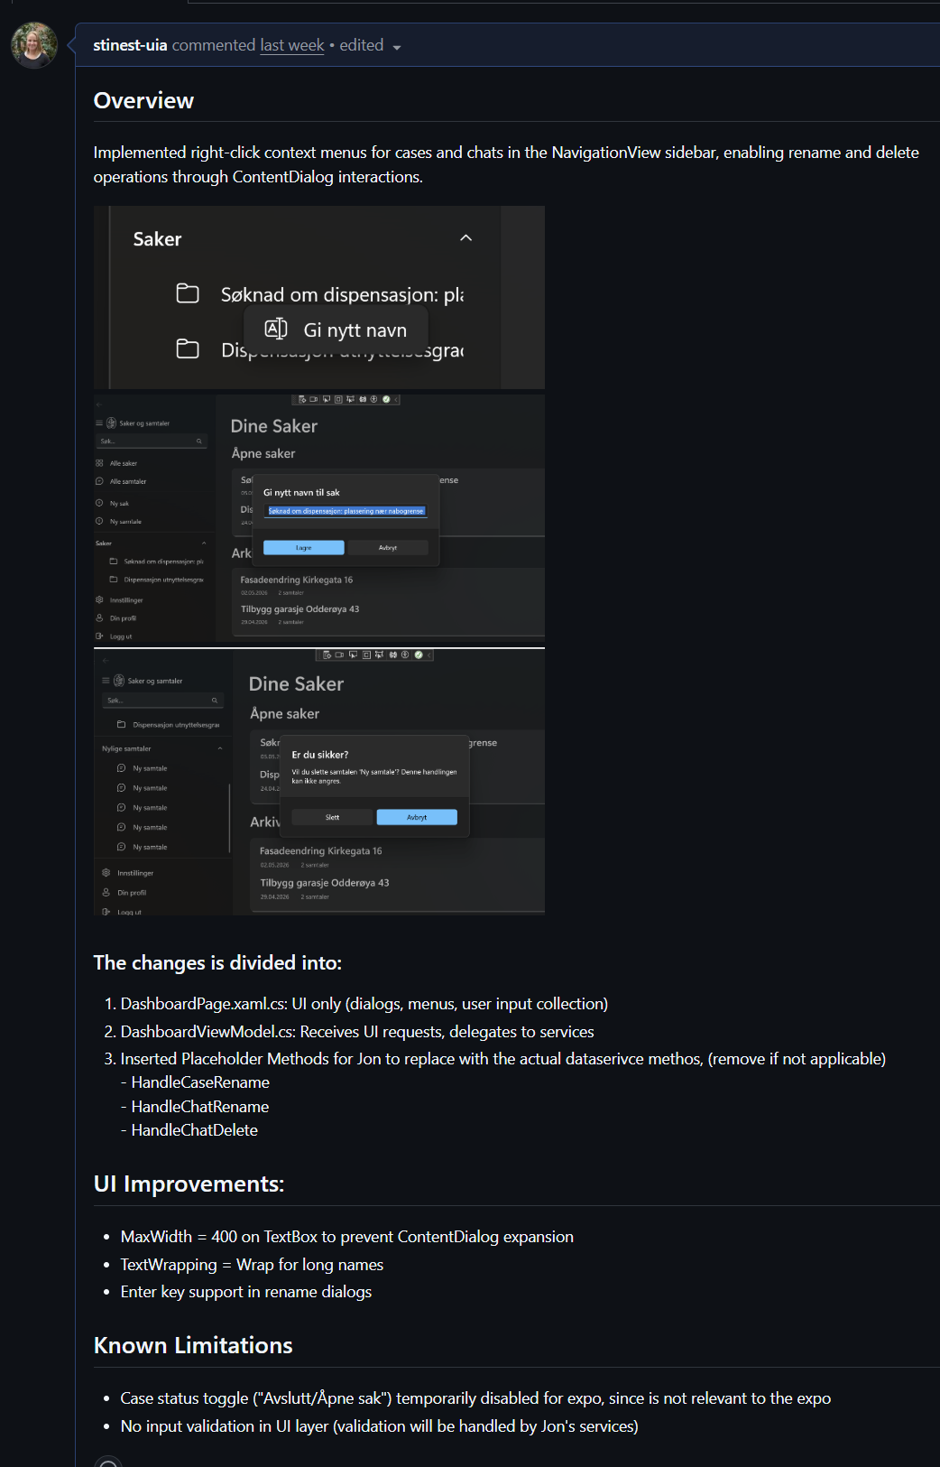
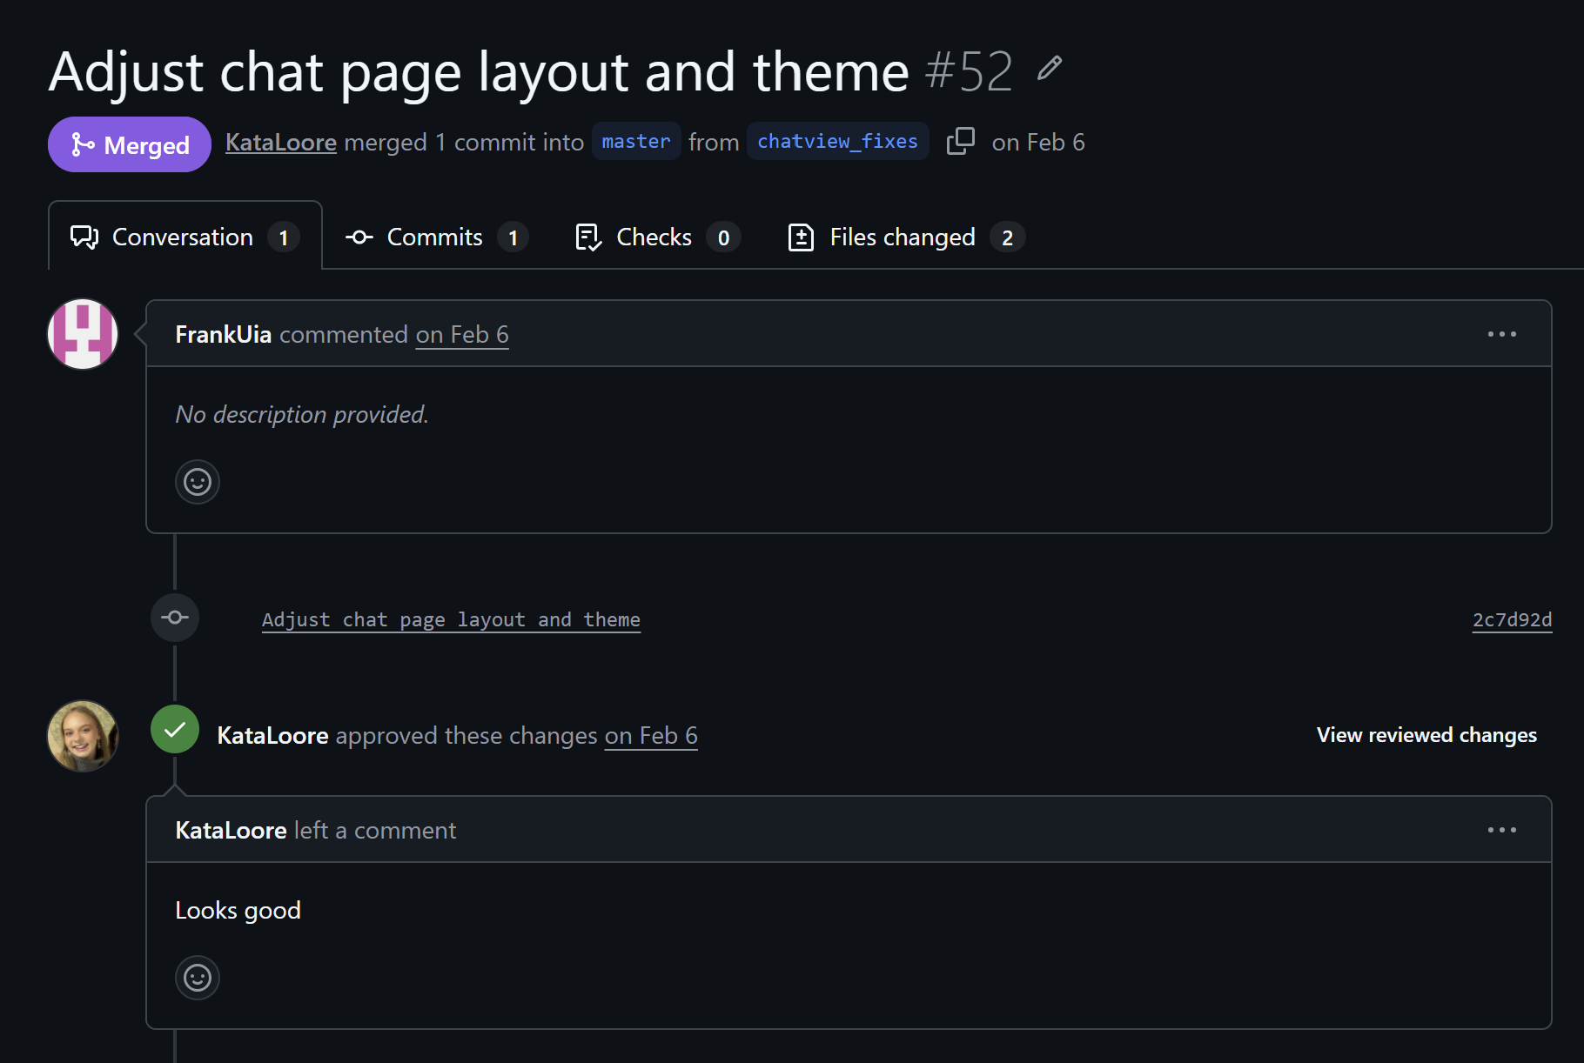
PR
Før
Etter
Notes:
Når det gjelder PR, er det også forbedring.
Etter: Skriver PR med bilder/video, og viktigste underkategorier som de som ser igjennom har rett kontekst

Slide 21
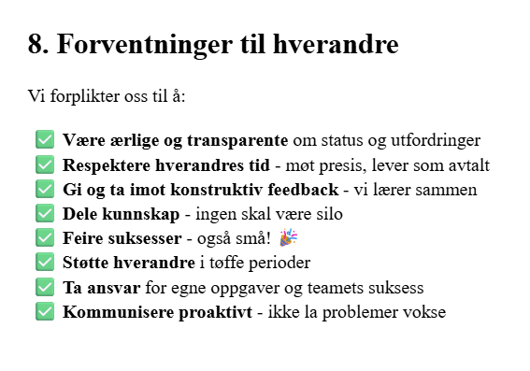
Hva gjorde vi bra?
Teamdynamikk og samarbeid
Samarbeid tidligere i studiet
Laget en egen gruppekontrakt
Kjerneverdier for å oppnå suksess
Notes:
Gruppen har kjent hverandre fra tidligere i studiet, og jobbet sammen før prosjektets start. Dynamikken og samarbeidet har allerede blitt fastslått gjennom erfaring med hverandre, hvor gruppen har etterfølgt noen kjerneverdier. Selv om vi fikk en offisiell gruppekontrakt av UIA, hadde vi i forkant av denne allerede laget en kontrakt. Selv om denne ikke ble med i rapporten, har gruppen følgt verdiene av denne og ønsker å dra noen tråder mellom den og hvordan ting i realiteten har gått.

Slide 22
Hva gjorde vi bra?
Teamdynamikk og samarbeid
Håndtert problemer fortløpende og profesjonelt
Ærlighet og transparente
Lavere kapasitet grunnet tøffe perioder
Rune som sparringspartner angående problemer
Prosjektet er et marathon, ikke en sprint.
Notes:
For å gå på et dypere nivå, så har vi i forhold til problemer håndtert dem fortløpende og profesjonelt slik at problemet ikke vokser til noe større. Dette har angått både tekniske, organisatoriske og team konflikter. Det å være ærlige og transparente med hverandre har vært utrolig viktig for fremgangen av prosjektet.
Kapasiteten til teammedlemmene har vært ulik i løpet av prosjektet grunnet tøffe perioder som har inntruffet. Man har da ønsket å støtte opp hverandre i tøffe perioder for å fungere best mulig som et team hvor man tar vare på hverandre. Vi vil da også nevne at Rune har vært en verdifull sparringspartner rundt problemer som har oppstått, og har opptrådd som en tredjepart.
Det er viktig å nevne at prosjektet er ikke en sprint der vi må komme i mål raskest mulig, men et Marathon hvor man må jobbe kontinuerlig under høyt press og stress. Det er da utrolig viktig å bevare teamet for å komme igjennom dette Maratonnet sammen.

Slide 23
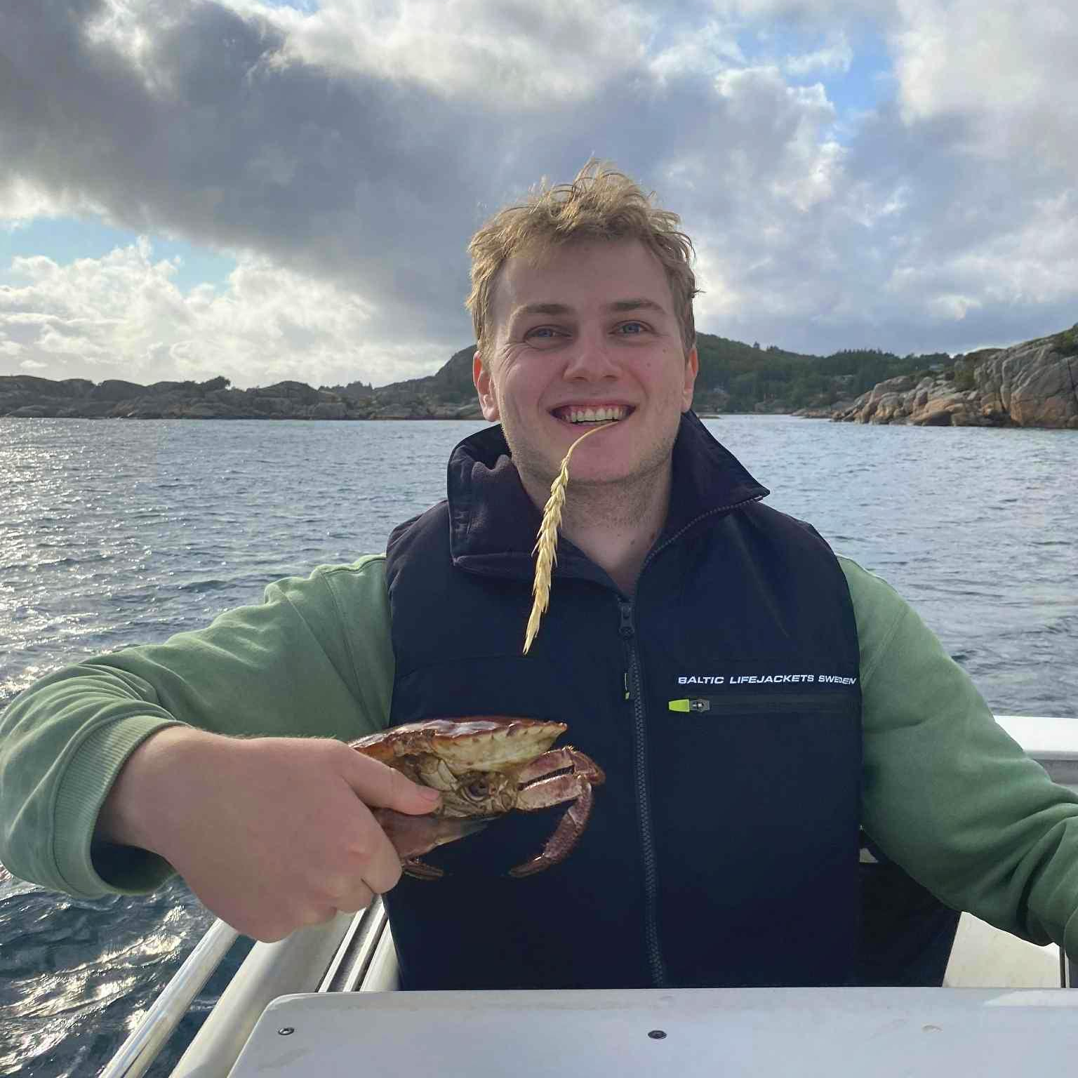
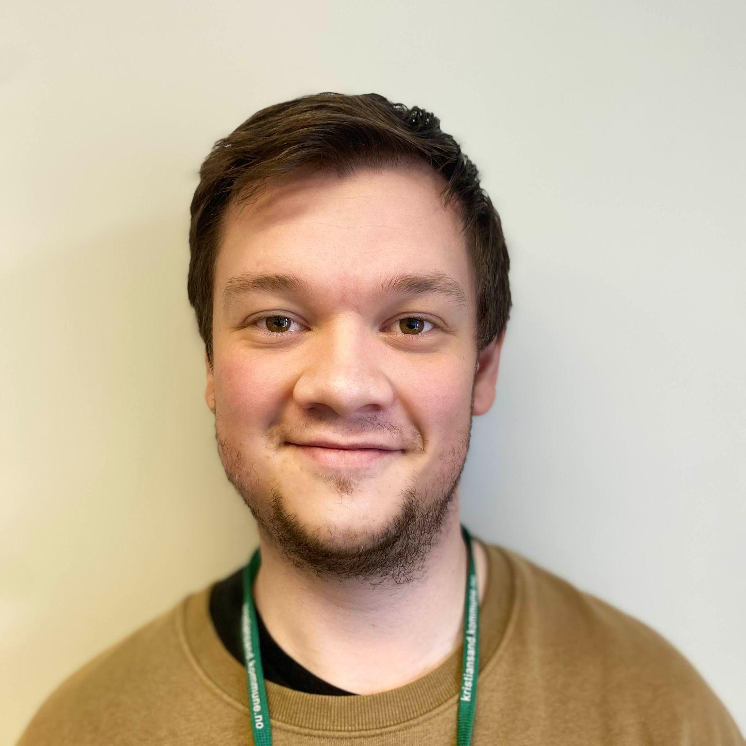
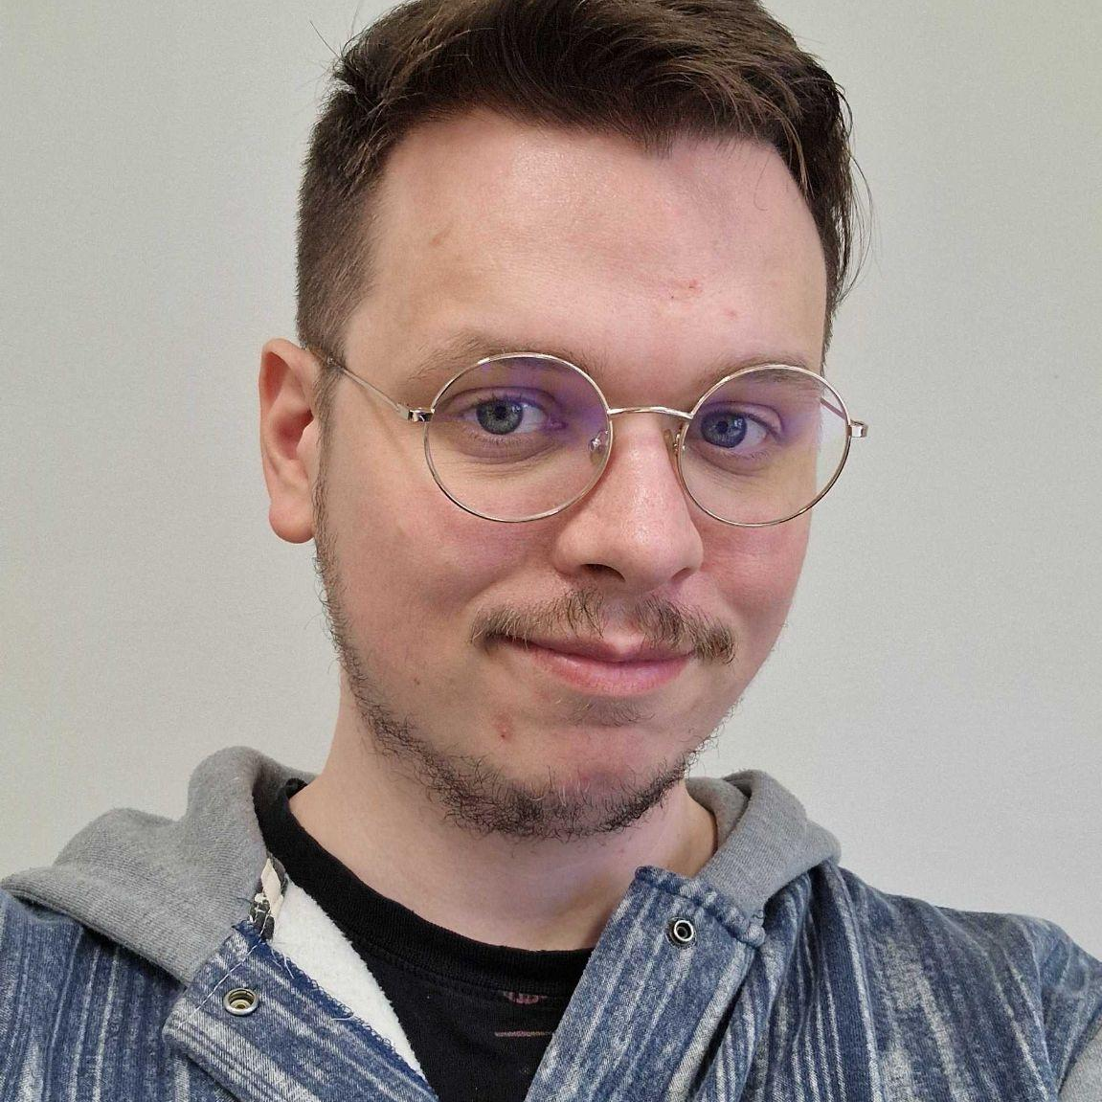
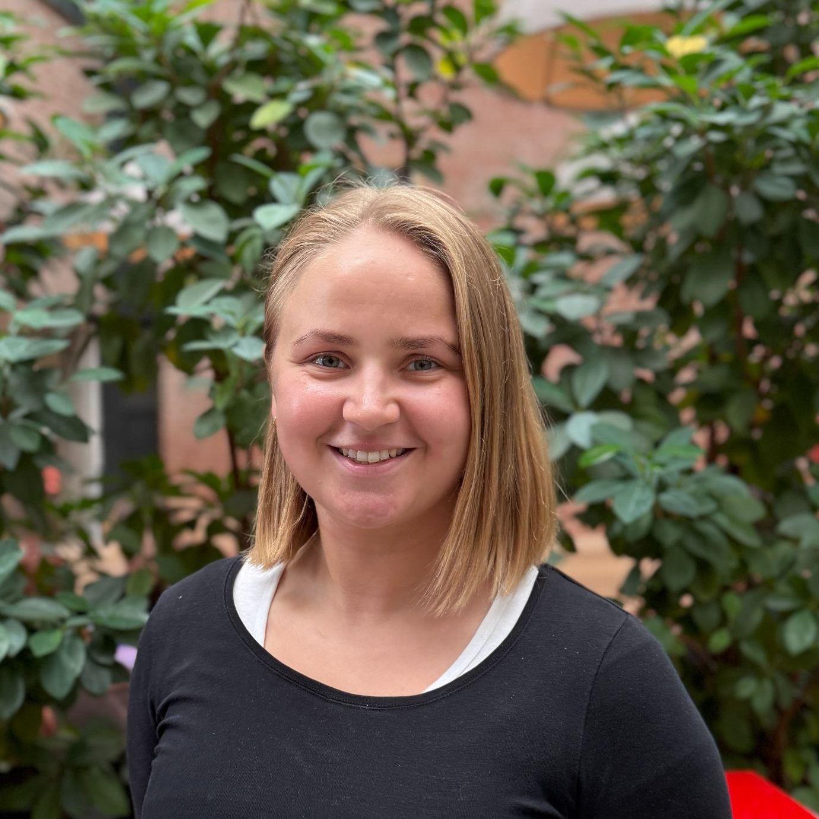
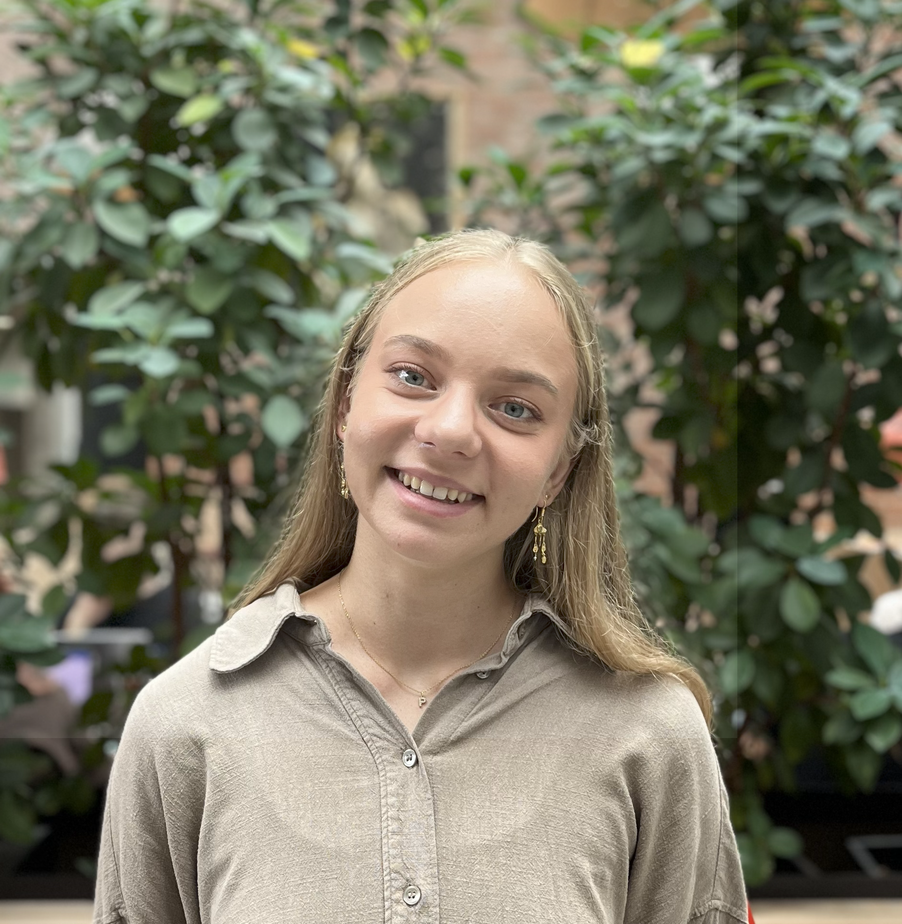
Takk for oss!
Kristiansand
Kommune
Jon Engravslia Aarebakk
Frank Hovet
Jørgen Ege
Stine Strand
Kata-Loore Tamm

